Slide 1
品管七大手法
Class 6
Process Capability indices
健行科技大學工業管理系
助理教授 李水彬

Slide 2
內容
簡介
C_{a}
C_{p}
C_{pk}
C_{pm}

Slide 3
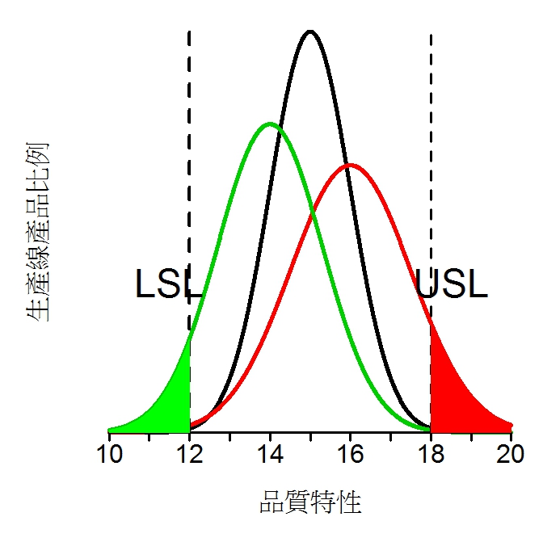
簡介
當製程處於穩定狀態下, 常用製程能力指標 (Process Capability Indices; 簡稱 PCI), 衡量產品品質特徵符合產品規格要求的能力，表現產品良率與品質變化的情形。
早期的製程能力指標僅考慮單一產品品質特徵的變異, 常用 C_{a}, C_{p}, C_{pk} 和C_{pm} 等指標評估製程能力(Montgomery (2001) )。

Slide 4
Example 6-1
一組樣本數據如下
190.0, 189.7, 190.1, 189.8, 189.6
請利用全距估計製程的自然公差。

Slide 5
C_{a}製程能力指標

Slide 6
C_{a}值的意義
C_{a} 用來評估製程中心與規格中心(目標值)的差距, 當兩者差距愈小，表示產品與目標值的一致性較高, 代表製程之準確度指標。
|C_{a}| 愈大，兩者一致性愈小。→製程能力愈差
|C_{a}| 愈小，兩者一致性愈大。→製程能力愈佳

Slide 7
Example 6-2
假設紙張厚度的USL=0.085 mm, LSL=0.075 mm且u=0.081 mm，請計算C_{a}值。
規格中心=0.08
規格公差=0.01
Ca=(0.081-0.08)/0.005*100%
=0.001/0.005*100%=20%

Slide 8
Example 6-3
塑膠板厚度的規格為196±0.05mm。 製程中心 μ=196.03, 請問 C_{a} 值為多少?
規格中心=196
規格公差=0.1
Ca=(196.03-196)/0.05*100%
=0.03/0.05*100%=60%

Slide 9
C_{a}值的等級判定
等級 | Ca值
A | Ca ≦ 6.25%
B | 6.25%< Ca ≦ 12.5%
C | 12.5%< Ca ≦ 25%
D | 25%< Ca ≦ 50%
E | Ca >50%

Slide 10
Example 6-4
設塑膠產品的硬度規格為 35±2 HRC,今檢驗 5 件產品，經抽樣測得其硬度得樣本平均值為36 HRC, 標準差 s=0.5 HRC, 請求 C_{a} 值。

Slide 11
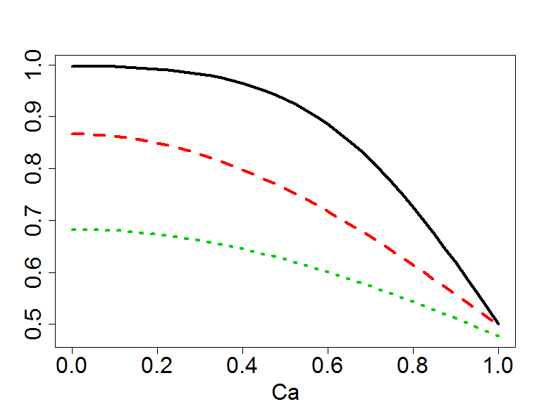
Ca 值與不良率(USL=3, LSL=-3)
σ=1
良率
σ=2
σ=3

Slide 12
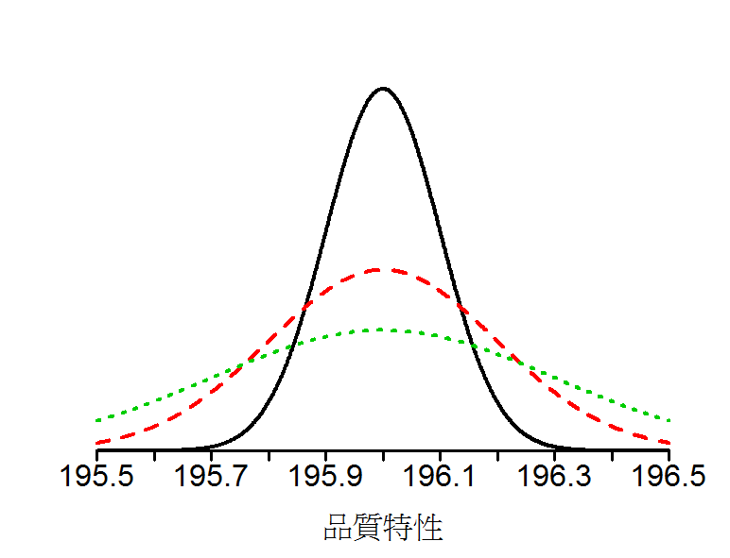
說明:

Slide 13
C_{a}值使用上的限制
C_{a}值只考慮製程平均是否偏離規格中心，而未考慮製程的變異，因此，不論製程的變異大小為何，在相同的製程平均之下，其C_{a}值是一樣的。職是之故，單純的 用C_{a}值來衡量製程能力是有偏頗的。

Slide 14
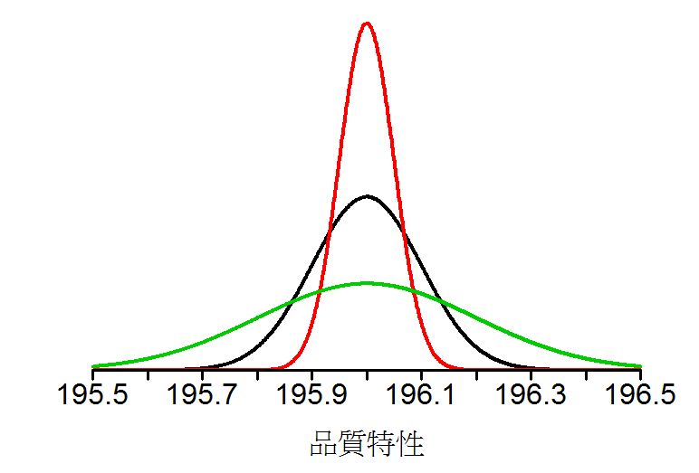
C_{p}製程能力指標

Slide 15
Example 6-5
塑膠板厚度的規格為196±0.05cm。隨機抽取100件計算, 得û=196.003cm, s=0.02cm(標準差)。請計算 C_{p} 值。
規格公差=196.05-195.95=0.1
自然公差=6*s=6*0.02=0.12
C_{p}=0.1/0.12=0.833

Slide 16
Example 6-6
假設本公司產品之規格為 196±0.1 mm,製程標準差 σ=0.03, 請問本公司的製程能力 C_{p} 值。
規格公差=196.1-195.9=0.2
自然公差=6*s=6*0.03=0.18
C_{p}=0.2/0.18=1.11

Slide 17
Example 6-7
設塑膠產品的硬度規格為 35±2 HRC,今檢驗 5 件產品，經抽樣測得其硬度得樣本平均值為36 HRC, 標準差 s=0.5 HRC, 請求 C_{p} 值。

Slide 18
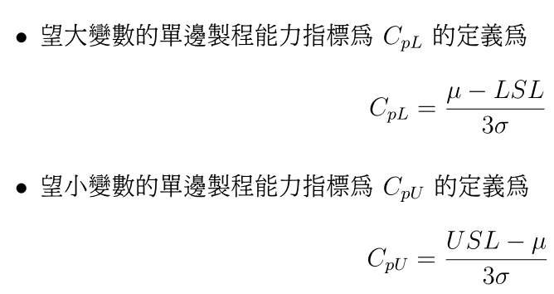
C_{p}單邊規格界限
當產品品質特性指標是望大 (larger the better) 或望小變數 (smaller the better) 時, 其產品規格只有單邊界線。

Slide 19
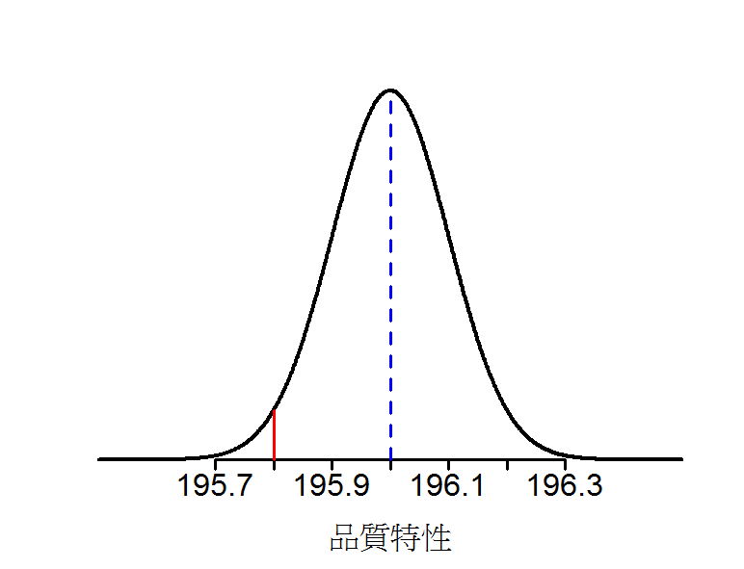
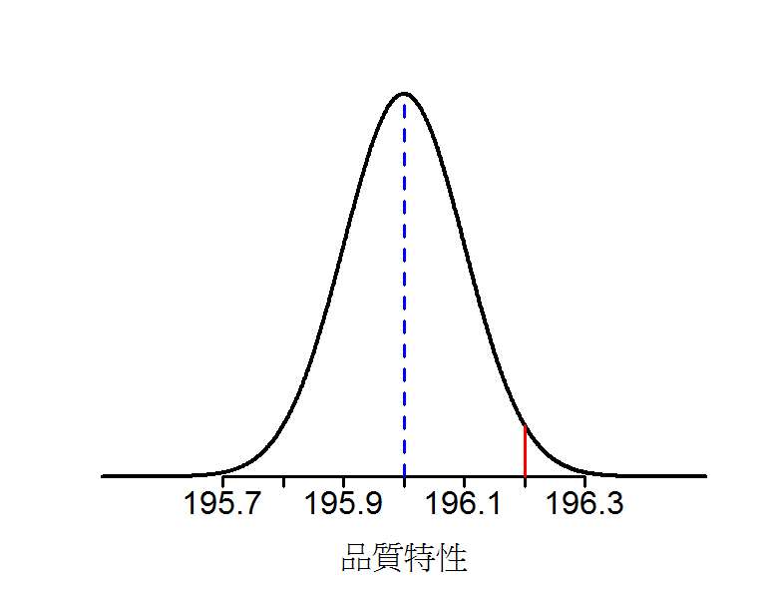
說明
LSL
USL
Larger-the-Better
Smaller-the-Better

Slide 20
Example 6-8
假設客戶要求本公司塑膠製品抗衝擊強度為 20 kg/cm², 今檢驗 5 件產品 6x6 cm² 作抗衝擊測驗得數據為 (kg)
731.5, 730.6, 733.0, 731.5, 725.4,
請求 C_{pL} 值。

Slide 21
Example 6-9
某鋼製品之屈服強度規定不得低於55,000 psi (lb/in²)。從製程中隨機抽取50個製品，測得得û=56,400 psi, s=450 psi 。請計算 C_{pL}值

Slide 22
Example 6-10
一小型變壓器的規格為主次線圈之擊穿電壓不得高於1,400伏特(v)。從製程中隨機抽取80個製品, 測得得 û=1280 (v), s=85 (v) 。請計算 C_{pU} 值

Slide 23
C_{p}值的意義
C_{p}值必為正值(>0)。
C_{p}值愈大，表示產品品質變異愈小，製程精密度愈高。製程能力佳。
C_{p}值愈小，表示產品品質變異愈大，製程精密度愈低。製程能力差。
C_{p}值反應製程潛在的(potential)製程能力。

Slide 24
C_{p} C_{pk}值的等級判定
等級 | Cp值 | 意義
A | (5/3) 1.67 ≦ Cp | 佳
B | 1.33 ≦ Cp ≦ 1.67 (5/3) | 良
C | 1 ≦ Cp ≦ 1.33 (4/3) | 尚可
D | 0.67 ≦ Cp ≦ 1 (3/3) | 差
E | 0 ≦ Cp ≦ 0.67 (2/3) | 停

Slide 25
C_{p}值的等級判定
A等級：製程能力佳，應繼續維持。
B等級：製程能力良好，仍可設法縮小變異。
C等級：製程能力尚可。著手品質改善。
D等級：製程能力不足。應對規格與操作標準重新檢討修正。
E等級：應立即停止生產，不適合進入量產階段。

Slide 26
Example 6-11
塑膠厚度的規格為190±0.6mm。依隨機抽查早, 晚,夜三班, 得早班û=190.2mm, s=0.4 cm, 晚班û=190.1mm, s=0.7mm,夜班û=190.2 cm, s=0.5mm。請計算早,晚,夜三班的C_{p}值。

Slide 27
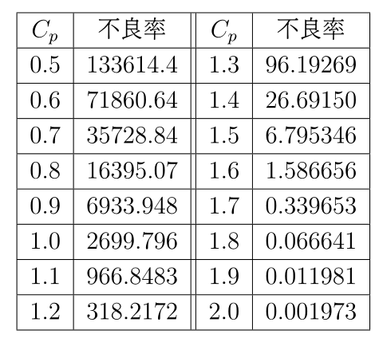
C_{p} 與產品不良率 (ppm) 的關係

Slide 28
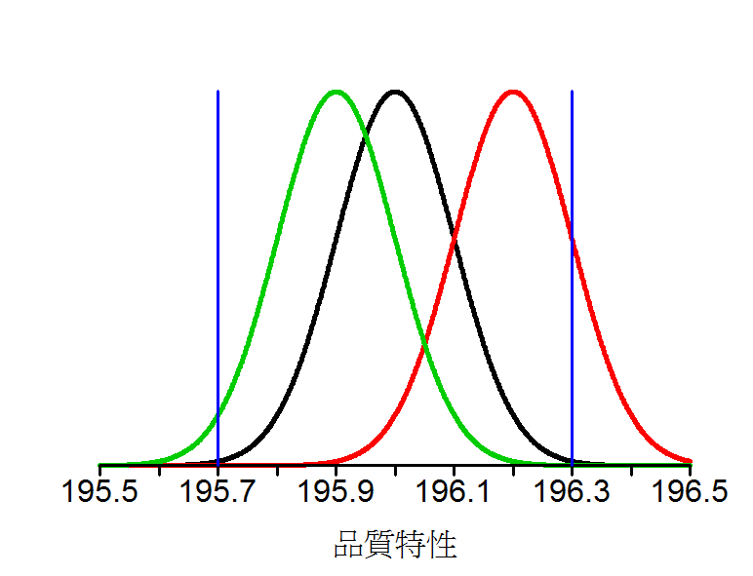
C_{p}值的限制
C_{p}值只考慮製程變異，而未考慮製程平均是否偏離了規格中心，因此，不論製程平均偏離規格中心的程度如何，在同樣的製程變異條件下，其C_{p}值是一樣的。因此，單純的用C_{p}值來衡量製程能力是有偏頗的。

Slide 29
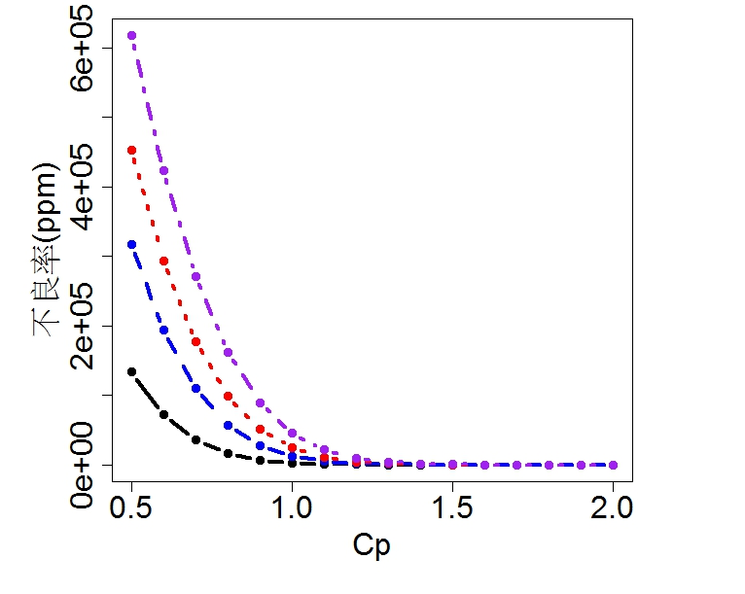
C_{p} 與產品不良率 (ppm) 的關係 (製程平均偏離目標值)
偏離 0.00σ
偏離 0.50σ
偏離 0.75σ
偏離 1.00σ

Slide 30
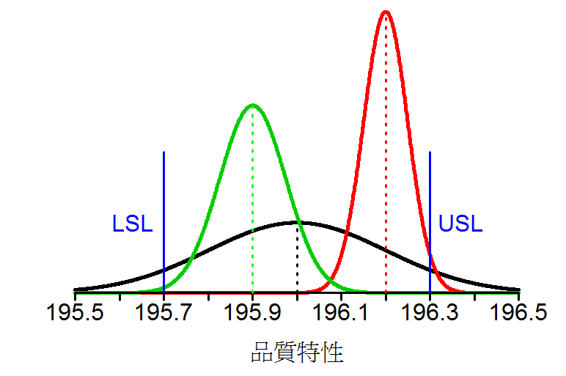
製程能力指標：C_{pk}值
C_{pk}值是將C_{a}值與C_{p}值合併評估，而同時衡量製程產出的集中程度與變異程度。

Slide 31
C_{pk}與C_{a，} C_{p}的關係
C_{pk} 與 |C_{a}| 呈反向； C_{pk} 與 C_{p}呈正向
C_{pk} 同時反應製程中心與規格中心的差距及製程變異的大小。
|C_{a}|變大表示製程平均值遠離規格中心
C_{p}變大表示製程標準差縮小

Slide 32
Example 6-12
已知μ=3.4，σ=0.02。若USL=3.6, LSL=3.1的情況下，請計算C_{pk}值。
規格公差=3.6-3.1=0.5
自然公差=6* σ =6*0.02=0.12
C_{p}=0.5/0.12=4.16
C_{a}=(3.4-3.35)/0.25=0.05/0.25=20%
Cpk=(1-Ca)*Cp=(1-0.2)*4.16
= 0.8*4.16=3.328

Slide 33
簡易計算公式
Cpk=min(CpL, CpU)
=min($\frac{μ−LSL}{3σ}$, $\frac{USL−μ}{3σ}$)

Slide 34

Example 6-12
已知 μ=3.4，σ=0.02。若USL=3.6, LSL=3.1的情況下，請計算C_{pk}值。
Cpk=min(CpL, CpU)
=min($\frac{μ−LSL}{3σ}$, $\frac{USL−μ}{3σ}$)
=$\frac{3.6−3.4}{3∗0.02}=\frac{0.2}{0.006}=3.33$

Slide 35
Example 6-13
設塑膠產品的硬度規格為 35±2 HRC,今檢驗 5 件產品，經抽樣測得其硬度得樣本平均值為36 HRC, 標準差 s=0.5 HRC, 請求 C_{pk} 值。

Slide 36
Example 6-14
桌面厚度規格為12±0.1mm，而製程中心 μ=12.05, σ=0.16/6，請計算C_{pk} 值。

Slide 37
Example 6-15
續上題，請計算產品的不合格率。

Slide 38
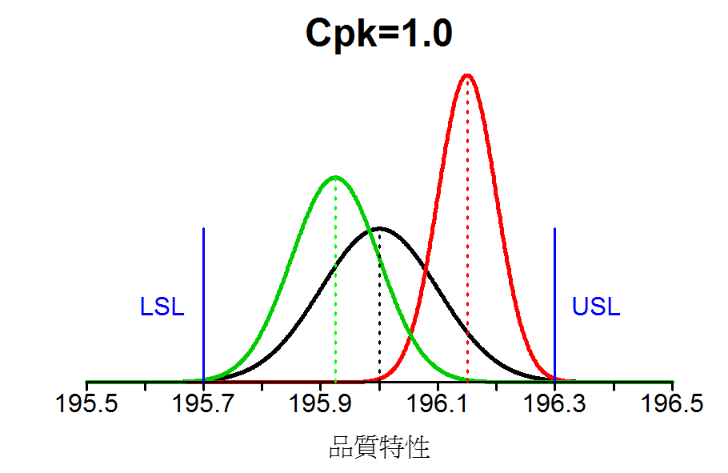
C_{pk} 與不良率

Slide 39
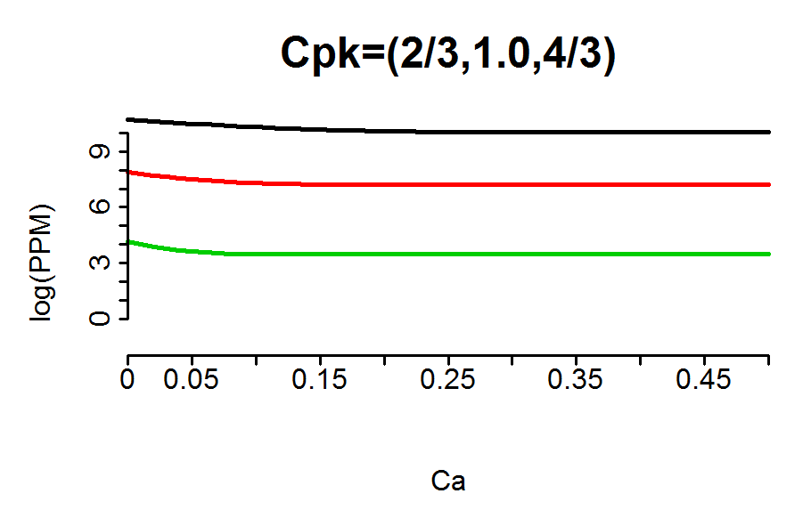
C_{pk} 與不良率

Slide 40
C_{pk}值的意義
當製程平均值沒有偏離規格中心時, C_{a}=0, 則 C_{pk} 與 C_{p} 相同。
當製程平均值偏離規格中心時, C_{pk} 指標與單邊規格界限指標相同, C_{pk} 會反應平均值偏離的效果。
產品不良品主要來製程平均值的偏離方向,在評估製程能力時, 僅需考慮單邊造成損失, 偏離愈嚴重 C_{pk} 愈小。
一般稱 C_{pk} 為現況製程能力指標, 而 C_{p} 稱為潛在製程能力指標, 其說明以現在設備, 製程設計, 調整製程平均值可以達到最佳情況。

Slide 41
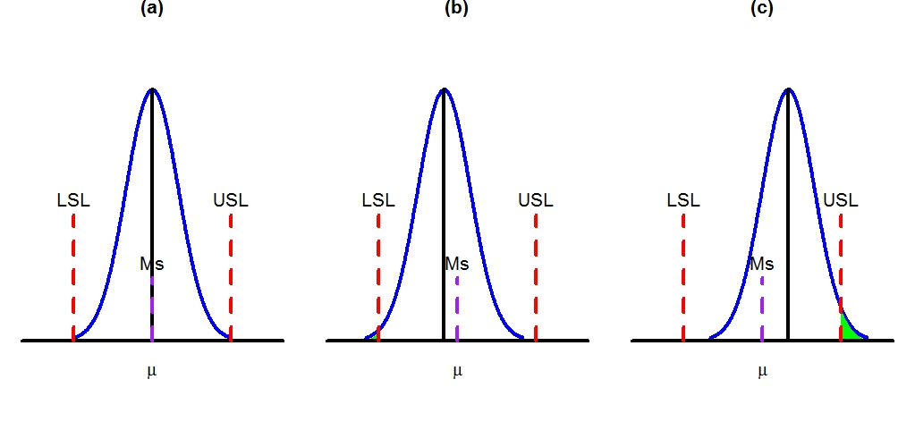
說明:

Slide 42
C_{a ,} C_{p ,} C_{pk}與p之討論
製程平均對規格中心不偏時, C_{pk} ＝ C_{p} 。
製程平均對規格中心有偏離時, C_{pk} ＜ C_{p}。
在相同的製程變異(σ)下，製程平均對規格中心有偏時, C_{p}值不變,而C_{pk}值會隨著偏離程度加大而變小。
在製程平均對規格中心的偏離程度一定的條件下, 若製程的變異程度越大, 則C_{p}值會越小, C_{pk}值也會越小。
既使製程平均對規格中心的偏離程度變大，但只要製程變異程度較小,仍可能得到較大的C_{pk}值,其不良率也有可能會較小。

Slide 43
C_{pk}值的等級判定

Slide 44
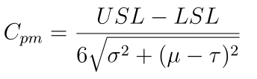
製程能力指標 C_{pm}
規格公差與製程變異之均方差的比

Slide 45
Example 6-16
設塑膠產品的硬度規格為 35±2 HRC,今檢驗 5 件產品，經抽樣測得其硬度得樣本平均值為36 HRC, 標準差 s=0.5 HRC, 請求 C_{pm} 值。

